Slide 1
IC3 GS5
Key Applications
Presenter: Nguyễn Phát Tài (MSc.)

Slide 2
Bài 8
Apps và Applications
Apps và Applications

Slide 3
Apps và Applications
Applications là các chương trình phức tạp được thiết kế để sử dụng với chuột và bàn phím.
  Chúng đòi hỏi một lượng tài nguyên hệ thống khá lớn và chúng thực hiện một loạt các chức năng.
Apps nhỏ và nhẹ được thiết kế để sử dụng trên các thiết bị màn hình cảm ứng và chức năng của chúng tập trung hơn nhiều.
  Nhiều Apps thực hiện các tác vụ riêng lẻ có thể thực hiện trong trình duyệt web.
Notes:
Có những Applications chạy trên nền tảng Hệ điều hành di động và có những Applications chạy trên nền tảng Hệ điều hành Desktop.

Slide 4
Các chương trình ứng dụng
Các loại chương trình khác nhau phù hợp với các loại nhiệm vụ khác nhau.
Điều quan trọng là chọn chương trình phần mềm phù hợp với nhiệm vụ thực tế.
Nhiều chương trình chia sẻ một số tính năng; tập trung vào những gì người dùng muốn đạt được
V
E
Notes:
Look closely at: Tập trung vào.

Slide 5

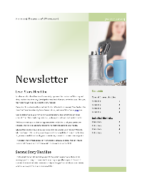
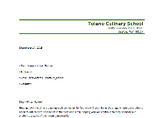
Các chương trình ứng dụng
Xử lý văn bản (Word Processing)
  Tạo, chỉnh sửa, lưu, định dạng và in tài liệu
  Cho phép chèn ảnh và các đối tượng khác
  Ví dụ: thư, bản ghi nhớ, hóa đơn, fax, bài viết và đôi khi là các trang web cơ bản, bản tin, biểu mẫu, tài liệu quảng cáo hoặc tờ rơi
Notes:
Microsoft Word – by Microsoft
Word Perfect – by Corel
Pages for Mac – by Apple

Slide 6
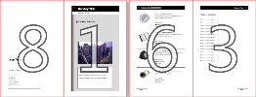
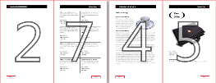
Các chương trình ứng dụng
Xuất bản (Desktop Publishing)
  Thao tác với số lượng lớn văn bản và đồ họa yêu cầu bố cục hoặc cấu trúc trang chuyên biệt
  Chứa nhiều tính năng và chức năng giống như một chương trình xử lý văn bản nhưng linh hoạt hơn để thao tác các mục
Notes:
Microsoft Publisher – produced by Microsoft and included in some Microsoft Office suites
Adobe InDesign – produced by Adobe Systems
QuarkXPress – released by Quark, Inc.
Scribus – released under the GNU General Public License as free software

Slide 7
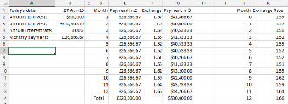
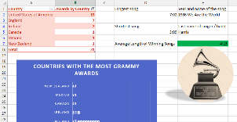
Các chương trình ứng dụng
Bảng tính Spreadsheets
  Thực hiện tính toán, phân tích dữ liệu, tạo biểu đồ, biểu đồ, sơ đồ
  Một lựa chọn tốt để theo dõi số lượng và phân tích xu hướng
  Cho phép sắp xếp, tìm hoặc lọc thông tin; hữu ích để quản lý và thao tác với lượng lớn dữ liệu
Notes:
Microsoft Excel – by Microsoft
Quattro Pro – by Corel

Slide 8
Các chương trình ứng dụng
Thiết kế đồ họa và chỉnh sửa hình ảnh (Graphic Design and Image Editing)
  Tạo bố cục trang, logo, nhãn hiệu, áp phích, bảng quảng cáo, đồ họa trang web và nhiều hơn nữa
Notes:
Adobe Illustrator – by Adobe Systems
Adobe Photoshop – by Adobe Systems
Microsoft Paint / Fresh Paint – by Microsoft

Slide 9
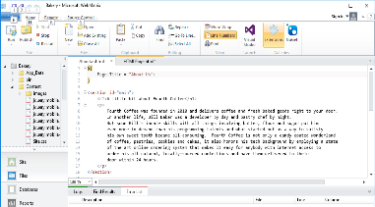
Các chương trình ứng dụng
Phát triển web (Web Development)
  Tạo web pages và web sites
  Giữ cấu trúc trang web hợp lý và có tổ chức
  Cung cấp giao diện WYSISYG
  Bao gồm các công cụ hoặc phát triển ứng dụng di động
V
E
Notes:
Adobe Dreamweaver – by Adobe Systems
Microsoft Visual Studio – by Microsoft
Microsoft Web Matrix – by Microsoft

Slide 10
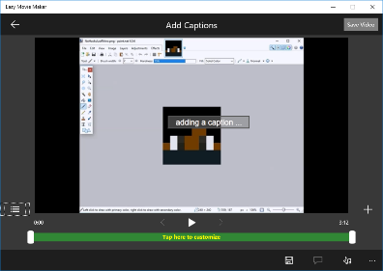
Các chương trình ứng dụng
Chỉnh sửa video (Video Editing)
  Thao tác hình ảnh video
  Cắt đoạn
  Sắp xếp lại trình tự clips
  Thêm hiệu ứng chuyển tiếp, hiệu ứng đặc biệt và chú thích
Notes:
Adobe Premier Pro – by Adobe Systems
Sony Vegas Pro – by Sony Creative Software
iMovie – by Apple

Slide 11

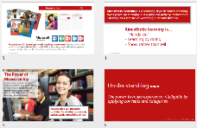
Các chương trình ứng dụng
Trình chiếu (Presentation)
  Tạo trình chiếu
  Chèn văn bản, hình ảnh, âm thanh và video
  Thêm định dạng, biểu đồ, sơ đồ và bảng
  Thêm hình ảnh động và chuyển tiếp
Notes:
Microsoft PowerPoint – by Microsoft
Keynote for Mac – by Apple

Slide 12
Các ứng dụng Web (Web Apps)
Chạy trên World Wide Web
Không chạy trực tiếp trên thiết bị
Không phụ thuộc vào nền tảng
Đôi khi được gọi là phần mềm như một dịch vụ SaaS (Software as a Service)
Lưu trữ tập tin trong đám mây
Được truy cập thông qua tài khoản đám mây

Slide 13
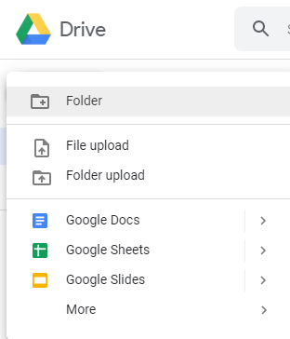
Các ứng dụng Web (Web Apps)
Google Drive
  Google Docs
  Google Sheets
  Google Slides
Notes:
Google Docs – an online word processor app
Google Sheets – an online spreadsheet app
Google Slides – an online presentation app

Slide 14
Các ứng dụng cục bộ (Local Apps)
Các Apps cục bộ được cài đặt và chạy trực tiếp một thiết bị.
Được thiết kế cho một Hệ điều hành cụ thể (iOS, Mac OS X, Windows, Android).
Được sử dụng trên máy tính bảng và điện thoại thông minh
Thiết bị di động bao gồm các Apps được cài đặt sẵn và một App đưa người dùng đến App Strore

Slide 15
Các ứng dụng cục bộ (Local Apps)
App Stores
App Store Name | Platform
Google Play Store (or simply, Play Store) | Android
App Store | iOS
Windows Store | Windows
Appstore for Android (via Amazon) | Android
BlackBerry World | BlackBerry

Slide 16
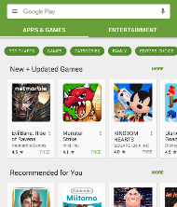
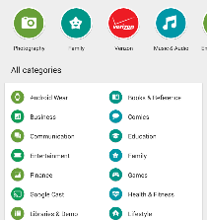
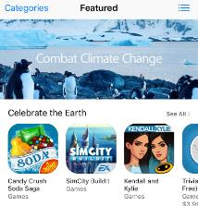
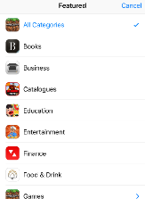
Các ứng dụng cục bộ (Local Apps)
Duyệt App Store

Slide 17





Các ứng dụng cục bộ (Local Apps)
Productivity/Communication Apps
  Productivity apps là các chương trình cho phép hoàn thành công việc
  Người dùng có thể sử dụng chúng để tạo tài liệu và các tập tin khác hoặc để liên lạc với người khác
Google Hangouts
LINE
Skype
Pages
Office Mobile (Word)
Notes:
Gmail - sử dụng ứng dụng này để đăng nhập vào Gmail và truy cập hộp thư, tin nhắn, tài liệu được chia sẻ, thông báo mạng xã hội và bất cứ điều gì khác mà bạn đã kết nối với tài khoản Gmail của mình.
Google Hangouts - sử dụng ứng dụng này để đăng nhập vào Google Hangouts. Google Hangouts là một dịch vụ liên lạc hợp nhất cho phép bạn tham gia nhắn tin văn bản, trò chuyện thoại và video.
LINE - sử dụng ứng dụng này để đăng nhập vào LINE. LINE là một ứng dụng liên lạc cho phép bạn trao đổi văn bản, hình ảnh, video và âm thanh và thực hiện các cuộc gọi điện thoại và hội nghị video miễn phí.
Skype - sử dụng ứng dụng này để đăng nhập vào Skype. Bạn sử dụng Skype để trao đổi văn bản, hình ảnh, video và âm thanh và thực hiện các cuộc gọi điện thoại và hội nghị video miễn phí.
Pages - đây là một ứng dụng xử lý văn bản được phát triển cho iPhone, iPad và iPod Touch. Nó chạy trên hệ điều hành OS X và iOS.
Office Mobile - đây là những ứng dụng Microsoft Office dành cho thiết bị di động cho phép bạn truy cập, xem và chỉnh sửa các tài liệu Word, Excel và PowerPoint trên điện thoại hoặc máy tính bảng của bạn. Ứng dụng này miễn phí, nhưng bạn phải có tài khoản Microsoft (Microsoft ID) để đăng nhập và sử dụng ứng dụng.
Word - ứng dụng di động này mang Microsoft Word đến thiết bị di động của bạn. Ứng dụng này miễn phí; nhưng bạn phải có Microsoft ID để sử dụng các tính năng cơ bản.

Slide 18






Các ứng dụng cục bộ (Local Apps)
Content Apps
  Content Apps tổng hợp tin tức và thông tin
  Sử dụng thông tin vị trí, tài khoản truyền thông xã hội cũng như theo dõi hoạt động trực tuyến của người dùng để mang thông tin liên quan đến cho họ
CNN
Google
WikiPedia Mobile
The New York Times
Fox News
iTunesU
Notes:
CNN - mang tiêu đề tin tức, cảnh báo và câu chuyện đến thiết bị di động của bạn
Fox News - cũng mang tiêu đề tin tức, câu chuyện và video clip vào thiết bị của bạn
Google - hiển thị điều kiện thời tiết và giao thông địa phương và các tiêu đề tin tức.
New York Times - mang nội dung từ tờ báo New York Times đến thiết bị của bạn. Đây là một ứng dụng thuê bao trả phí (Mạnh bao trả phí).
WikiPedia Mobile - sử dụng ứng dụng này để xem các bài viết Wikipedia trên điện thoại hoặc máy tính bảng của bạn. Ứng dụng có sẵn cho hệ điều hành Android, iOS, Windows và FireFox.
iTunesU - sử dụng ứng dụng này để truy cập các khóa học giáo dục hoàn chỉnh từ các trường đại học và các trường khác.

Slide 19



Các ứng dụng cục bộ (Local Apps)
Creativity Apps
  Creativity apps là những ứng dụng cho phép sáng tạo hoặc sử dụng các công cụ theo cách sáng tạo
Afterlight
Draw Something
Smart Tools
Notes:
Afterlight - đây là một ứng dụng chỉnh sửa hình ảnh có sẵn cho iOS, Android và Windows
Draw Something - ứng dụng này là một trò chơi trong đó người chơi thay phiên nhau vẽ một bức tranh để thể hiện câu đố cho đối tác của mình để đoán (đối).
Smart Tools - ứng dụng này cho phép bạn sử dụng điện thoại thông minh của mình như nhiều loại công cụ khác nhau, chẳng hạn như cấp độ, đèn pin, thước đo, máy phát hiện từ trường, v.v.

Slide 20



Các ứng dụng cục bộ (Local Apps)
Social Media Apps
  Social media sites là các trang web mà người dùng có thể tham gia để kết nối với mọi người và chia sẻ các mục
Facebook
Twitter
Instagram
Notes:
Facebook - sử dụng ứng dụng này để đăng nhập vào tài khoản Facebook của bạn và xem trang của bạn và những người khác, để đăng nhận xét, xem thông báo, v.v.
Twitter - sử dụng ứng dụng này để đăng nhập vào tài khoản Twitter của bạn. Bạn sử dụng Twitter để gửi và đọc các tin nhắn ngắn 140 ký tự được gọi là "tweet".
Instagram - là một ứng dụng mạng xã hội được thiết kế để chia sẻ ảnh và video từ điện thoại thông minh.

Slide 21




Các ứng dụng cục bộ (Local Apps)
Audio Apps
  Truyền phát nội dung âm thanh và phát nội dung được lưu trữ
Audible
iTunes Music
Pandora
Spotify
Notes:
Audible - cung cấp giải trí âm thanh nói thông qua audiobook kỹ thuật số, đài phát thanh, và các chương trình TV và phiên bản âm thanh của tạp chí và báo chí.
iTunes Music - sử dụng ứng dụng này để truy cập danh mục nhạc phát trực tuyến của Apple và truyền phát các bài hát đến thiết bị của bạn. Đây là một ứng dụng thuê bao trả phí.
Pandora - sử dụng ứng dụng này để phát trực tuyến nhạc đài phát thanh phong cách đài phát thanh từ các máy chủ Pandora.
Spotify - sử dụng ứng dụng này để truyền phát nhạc từ thư viện gồm hơn 20.000 bài hát.

Slide 22





Các ứng dụng cục bộ (Local Apps)
Video Apps
  Truyền phát nội dung video hoặc phát nội dung được lưu trữ
Hulu
Netflix
UStream.tv
WatchESPN
YouTube
Notes:
Hulu - sử dụng ứng dụng này để truyền phát các chương trình truyền hình, clip, phim và phương tiện truyền phát khác từ Hulu.com. Hulu chỉ được cung cấp cho người dùng ở Nhật Bản, Hoa Kỳ và các lãnh thổ ở nước ngoài.
Netflix - sử dụng ứng dụng này để phát trực tuyến phim và chương trình TV. Mặc dù bắt đầu là một công ty cho thuê DVD, Netflix cũng cung cấp dịch vụ phát video trực tuyến trên Internet cho người dùng ở hơn 40 quốc gia.
UStream.tv - sử dụng ứng dụng này để xem và phát (phát) video trực tiếp từ điện thoại iPhone, iPad hoặc Android của bạn.
WatchESPN - sử dụng ứng dụng này để xem các trò chơi và chương trình phòng thu trực tiếp với quyền truy cập 24/7 vào ESPN, ESPN2, ESPN3, ESPNU và các mạng liên quan đến ESPN khác (Android, iOS; nó cũng chạy trên Windows và Mac OS X.)
YouTube - sử dụng ứng dụng này để xem, xếp hạng (bảng tính), chia sẻ, tải lên và nhận xét về video trên trang web YouTube, một trang web chia sẻ video.

Slide 23
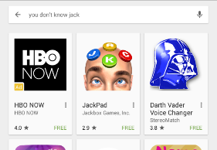
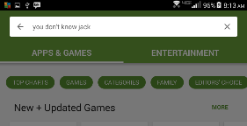
Các ứng dụng cục bộ (Local Apps)
Tìm kiếm trong App Store
  Nhập tên của một ứng dụng cụ thể vào thanh Tìm kiếm và tìm kiếm các kết quả phù hợp nhất

Slide 24

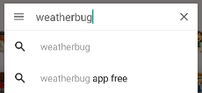
Các ứng dụng cục bộ (Local Apps)
Lấy ứng dụng
  Tìm App
  Mở trang Detail
  Nhấp vào Install

Slide 25
Các ứng dụng cục bộ (Local Apps)
In-App mua hàng (In-App Purchases)
  Mua hàng được thực hiện từ trong ứng dụng di động
  Toàn bộ quá trình mua được hoàn thành từ trong ứng dụng
  Quá trình có thể được tự động nếu thông tin thanh toán được cập nhật
  Người dùng có thể định cấu hình thiết bị của mình để yêu cầu mật khẩu khi mua hàng trong ứng dụng

Slide 26
Các ứng dụng cục bộ (Local Apps)
Để xóa một App trên Android:
  Mở ứng dụng Google Play Store.
  Chạm vào biểu tượng menu, sau đó nhấn My apps & games.
  Trên tab Installed, chạm vào bất kỳ ứng dụng nào có nhãn là “Installed” để mở các tùy chọn.
  Chạm Uninstall để xóa và xác nhận xóa nếu được nhắc.
  Đóng Google Play Store app
Để gỡ cài đặt App trên iPhone hoặc iPad:
  Đi đến Home screen.
  Tìm biểu tượng ứng dụng cần xóa.
  Nhấn và giữ biểu tượng cho đến khi tất cả các biểu tượng bắt đầu lắc lư.
  Chạm vào x của ứng dụng để xóa và xác nhận xóa.

Slide 27
Các ứng dụng cục bộ (Local Apps)
Khôi phục App trên Android:
  Mở Play Store.
  Nhấp vào nút Menu.
  Chạm vào My apps & games.
  Chạm vào thẻ All.
  Chạm vào App cần khôi phục, và nhấp vào Install.
Khôi phục App trên iOS:
  Mở App Store.
  Chạm vào Updates.
  Chạm vào Purchased.
  Chạm vào thẻ Not on This iPhone.
  Tìm App cần khôi phục, chạm vào biểu tượng cloud để cài đặt lại.
Câu hỏi ôn luyện

Slide 28
Bài 9
Sử dụng Microsoft Word
Microsoft Word

Slide 29
Các tính năng chung
Nhiều ứng dụng chia sẻ một số yếu tố phổ biến
  Các yếu tố này xuất hiện ở cùng một vị trí trên màn hình
Nhiều ứng dụng có cùng các bước tập hợp các tiêu chuẩn trên cơ sở các ứng dụng cơ bản, để thực hiện các tác vụ cơ bản, bất kể ứng dụng là gì
Các ứng dụng và hệ điều hành chia sẻ nhiều phím tắt giống nhau được gán theo mặc định
Notes:
Thẻ File và thẻ Home.
Các phím tắt Ctrl+C, Ctrl+V, Ctrl+A

Slide 30
Các tính năng chung
Bắt đầu một ứng dụng
  Bắt đầu một ứng dụng được cài đặt trên thiết bị Windows 10:
    Nhấp vào nút Start → Chọn All Apps → Chọn ứng dụng trong Menu hoặc
    Nhập tên ứng dụng trong Search box
Thoát khỏi một ứng dụng
  Thoát/đóng ứng dụng được cài đặt trên thiết bị Windows 10, nhấp Close) ở góc trên cùng bên phải của cửa sổ ứng dụng

Slide 31
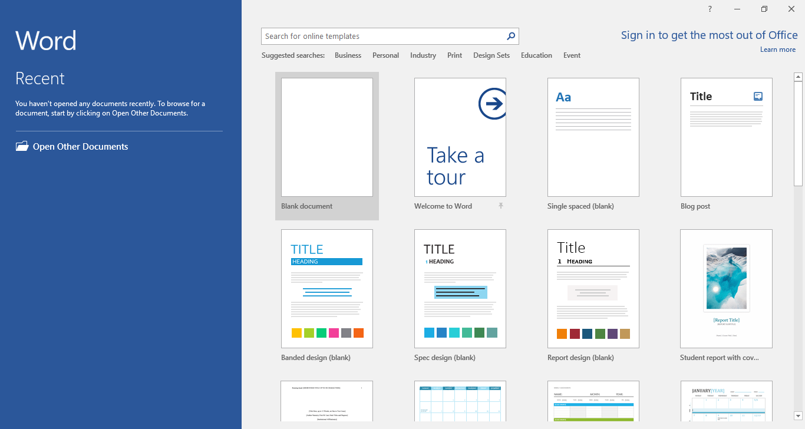
Backstage View

Slide 32
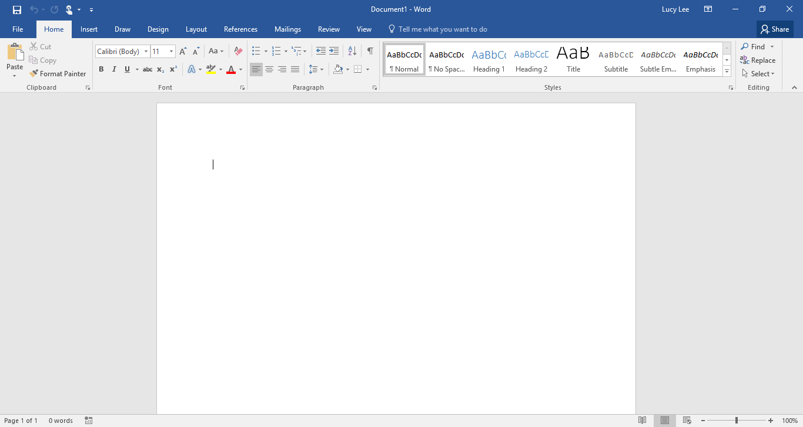
Màm hình soạn thảo văn bản
File Tab
Min/Restore/Max/Close
Quick Access Toolbar
Ribbon Tabs
Title Bar
Tell Me
Ribbon Display Options
Insertion Point
Status Bar
View Buttons
Zoom Slider

Slide 33
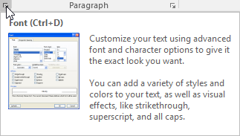
Accessing Commands and Features
Sử dụng ScreenTips
  Giúp xác định các nút hoặc thành phần trên các tab của Ribbon và trên màn hình
  Để xem ScreenTip, đặt con trỏ chuột lên trên mục

Slide 34
Truy cập các lệnh và các tính năng
Sử dụng Thanh công cụ truy cập nhanh
  Bao gồm các nút Save, Undo, và Redo theo mặc định.
  Có thể tùy chỉnh
  Trỏ chuột/nhấp vào Icon, Active Icon sẽ xuất hiện với màu nền khác.

Slide 35
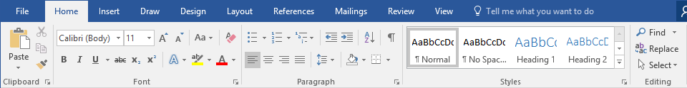
Truy cập các lệnh và các tính năng
Sử dụng Ribbon
  Giúp nhanh chóng tìm thấy các nút lệnh người dùng yêu cầu để hoàn thành một nhiệm vụ
  Các nút lệnh được nhóm hợp lý trên mỗi tab, với mỗi tab liên quan đến một loại hoạt động
  Một số tab chỉ xuất hiện khi áp dụng cho một tính năng

Slide 36
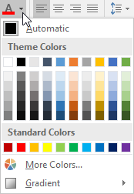
Truy cập các lệnh và các tính năng
Một nút lệnh với một mũi tên cung cấp hai sự lựa chọn:
  Nhấp vào nút để kích hoạt tùy chọn này với các cài đặt hiện tại; hoặc
  Bấm vào mũi tên để hiển thị menu thả xuống với nhiều tùy chọn hơn cho lệnh đó.

Slide 37
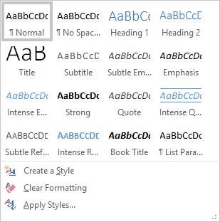
Truy cập các lệnh và các tính năng
Nếu một nhóm bao gồm một tính năng có thanh cuộn hoặc nút cuộn, bấm
More để hiển thị danh sách đầy đủ hoặc bộ sưu tập các lựa chọn
Trỏ chuột lên một tùy chọn trong thư viện để hiển thị bản xem trước trực tiếp về cách mục được chọn sẽ xuất hiện nếu áp dụng tùy chọn đó

Slide 38
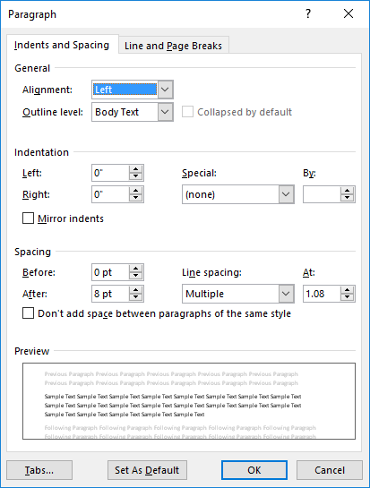
Truy cập các lệnh và các tính năng
Một số nhóm bao gồm nút khởi chạy hộp thoại ở phía dưới bên phải của nhóm
  Bấm vào Trình khởi chạy hộp thoại (Dialog box launcher) để mở hộp thoại, khung tác vụ/cửa sổ tương ứng

Slide 39
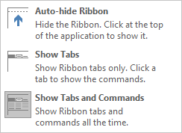
Truy cập các lệnh và các tính năng
Kiểm soát hiển thị của Ribbon
  Ribbon có thể được ẩn/thu nhỏ tạm thời để có thêm không gian trên màn hình
  Để giảm thiểu Ribbon:
    Bấm đúp vào tab hoặc
    Nhấp Collapse the Ribbon ở phía bên phải của Ribbon
  Để hiển thị lại Ribbon, nhấp Ribbon Display Options ở phía trên bên phải màn hình → chọn loại hiển thị từ menu hoặc nhấp đúp vào thẻ Ribbon để hiển thị lại Ribbon

Slide 40
Nhập và chỉnh sửa văn bản
Người dùng có thể nhập/chèn văn bản tại vị trí con trỏ (Cursor/Insertion Point) vào bất kỳ vị trí nào mong muốn
  Nhấn Backspace để xóa các ký tự ở bên trái Cursor
  Nhấn Delete để xóa các ký tự ở bên phải Cursor
  Chỉ nhấn Enter khi muốn kết thúc một đoạn hoặc để thêm một dòng trống

Slide 41
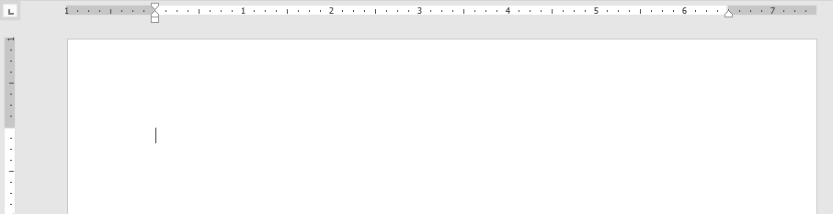
Nhập và chỉnh sửa văn bản
Sử dụng thước kẻ
  Để bật /tắt thước, trên thẻ View nhóm Show → Chọn Ruler
  Đơn vị đo mặc định là Inch cho vị trí của người dùng
  Có thể thay đổi đơn vị đo trong hộp thoại Word Options

Slide 42
Chọn văn bản
Chọn văn bản liên tiếp (Consecutive)
  Chọn văn bản bằng chuột, định vị con trỏ chuột ở đầu văn bản sẽ chọn → kéo để tô sáng văn bản.
  Chọn một từ, bấm đúp vào từ.
  Chọn một câu, giữ Ctrl và nhấp vào bất cứ nơi nào trong câu
  Chọn một đoạn, nhấp ba lần vào bất cứ đâu trong đoạn đó
  Chọn toàn bộ tài liệu, trên thẻ Home nhóm Editing → Chọn Select → Chọn Select All, hoặc nhấn Ctrl +A

Slide 43
Chọn văn bản
Chọn văn bản không liên tục (Non-consecutive)
  Để chọn nhiều đoạn văn bản trong các khu vực khác nhau của tài liệu, chọn đoạn văn bản đầu tiên → nhấn và giữ Ctrl khi chọn đoạn văn bản tiếp theo.

Slide 44
Quản lý tập tin
Lưu tài liệu
  Lưu tài liệu thường xuyên khi làm việc với chúng.
  Bấm vào thẻ File → Chọn Save/Save As.
  Nhấp Save trên thanh công cụ Truy cập nhanh; hoặc nhấn Ctrl+S lưu nhanh tài liệu.
  Để lưu tài liệu hiện có với một tên khác, sử dụng Save As.

Slide 45
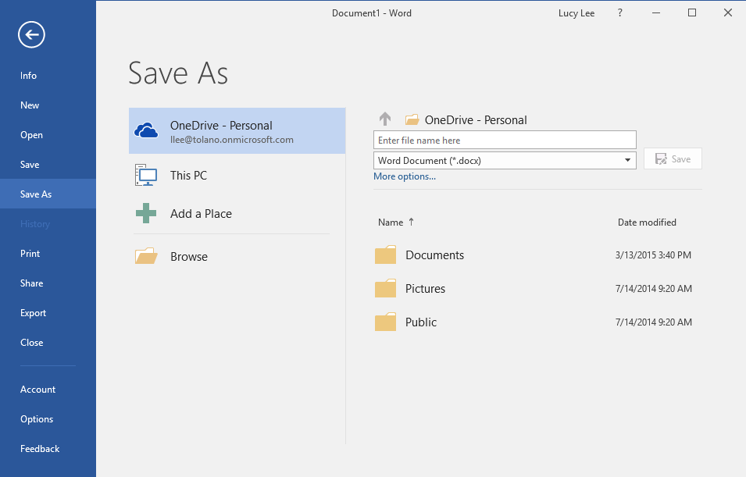
Quản lý tập tin
Up One Current
Level Folder
File name
Save as type
Drives or locations to save the file
Folders or documents Date created
in current folder or modified

Slide 46
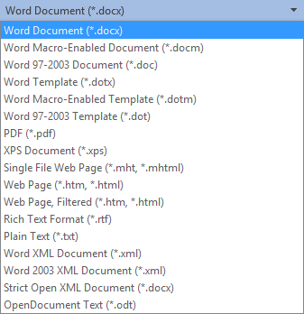
Quản lý tập tin
  Để lưu tài liệu Word dưới dạng loại tập tin khác → Chọn mũi tên ở trường Save as để hiển thị danh sách các định dạng tập tin khả dụng.

Slide 47
Quản lý tập tin
Bắt đầu một tài liệu mới
  Mỗi khi khởi động Word, giao diện Backstage xuất hiện.
  Nhấp vào Blank document/nhấn Ctrl+N để tạo tài liệu trống mới.
  Nhấp vào mẫu để tạo tài liệu mới dựa trên mẫu
  Mỗi khi tạo một tài liệu mới, tài liệu được đánh số và sẽ tự động xuất hiện trong thanh tiêu đề.

Slide 48
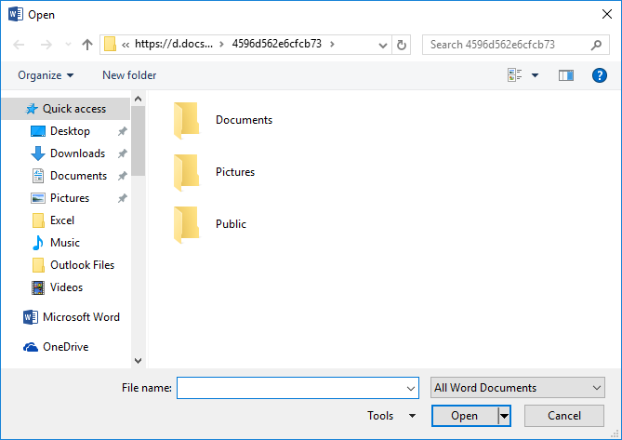
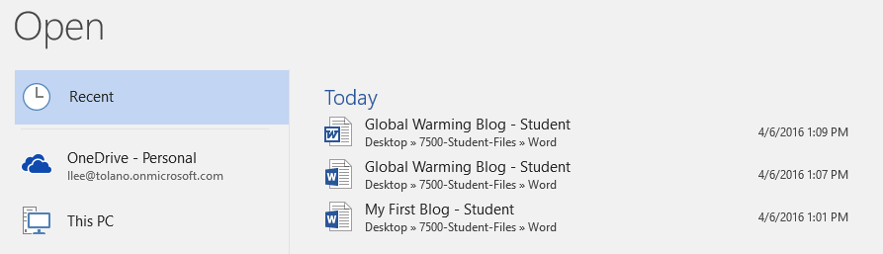
Mở tài liệu
Chọn thẻ File → Chọn Open → Chọn tập tin từ danh sách Recent documents; hoặc
Chọn thẻ File → Chọn Open → Chọn Browse để chọn tập tin bằng hộp thoại Open
Nhấn Ctrl+O hoặc Ctrl+F12 → điều hướng đến vị trí của tập tin.

Slide 49
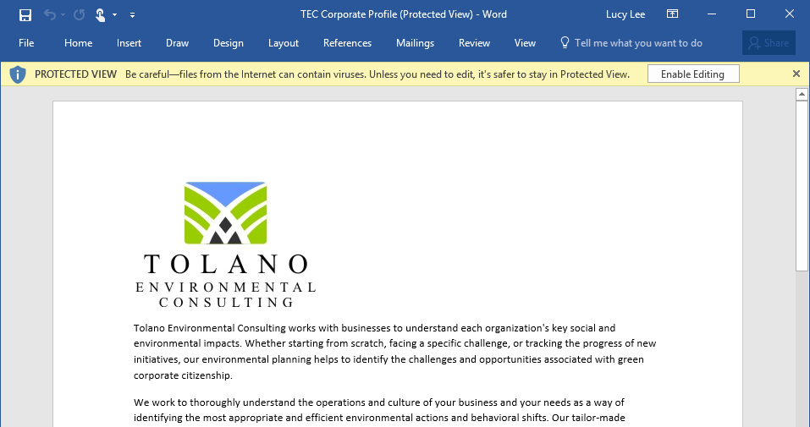
Quản lý tập tin
Chế độ Read-only và Chế độ Protected View
  Khi mở một tài liệu nhận được qua Internet, Word sẽ mở ở Chế độ Protected Mode

Slide 50

Thao tác văn bản
Tùy chỉnh chế độ View
  Sử dụng các tùy chọn trên thẻ View để điều chỉnh cách hiển thị tài liệu
  Hoặc sử dụng các nút trong thanh Status
Read Print Web
Mode Layout Layout

Slide 51
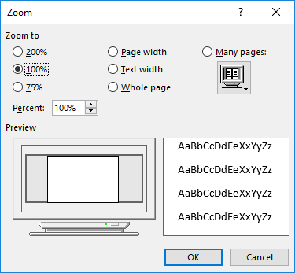
Thao tác văn bản
Điều chỉnh thu phóng
  Để điều chỉnh thu phóng, nhấp vào một tùy chọn trong khu vực thu phóng trên thanh trạng thái
  Nhấp vào nút Zoom level để mở hộp thoại Zoom
Zoom Out
Zoom In
Zoom slider
Zoom level

Slide 52
Sử dụng Cut, Copy, and Paste
Sử dụng Cut, Copy và Paste
  Để cắt/di chuyển một mục đã chọn, chọn hoặc nhấn Ctrl+X
  Để sao chép một mục đã chọn, chọn hoặc nhấn Ctrl+C
  Để dán một mục, định vị con trỏ → Chọn Paste hoặc nhấn Ctrl+V
  Có thể sử dụng nút (Paste Options) để chỉ định tùy chọn dán

Slide 53
Áp dụng định dạng
Định dạng làm thay đổi diện mạo/vị trí của văn bản/các đối tượng khác
Người dùng có thể áp dụng định dạng cho văn bản khi nhập nó hoặc sau khi đã nhập nó
Có thể bật/tắt hầu hết các tính năng định dạng bằng cách nhấp vào nút thích hợp trên Ribbon hoặc trên thanh công Mini
Để xóa tất cả định dạng khỏi văn bản đã chọn, bấm (Clear Formatting)

Slide 54
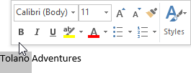

Áp dụng định dạng
Làm nổi bật ký tự văn bản
  Nhấp vào nút định dạng trong nhóm Font trên thẻ Home
  Nhấp vào một tùy chọn trên thanh công cụ Mini

Slide 55
Hiệu chỉnh đoạn văn bản
Căn chỉnh văn bản
  Căn chỉnh liên quan đến cách các cạnh trái và phải của một đoạn văn theo chiều ngang trên trang
  Align Left: Căn chỉnh văn bản sang lề trái
  Center: Căn chỉnh văn bản giữa lề trái và lề phải
  Align Right: Căn chỉnh văn bản vào lề phải
  Justify: Căn chỉnh văn bản sao cho cạnh trái và phải của văn bản được làm phẳng với lề
Align Left
Align Right
Center
Justify

Slide 56
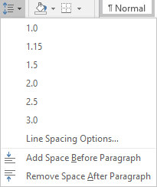

Hiệu chỉnh đoạn văn bản
Thay đổi khoảng cách dòng
  Để thay đổi khoảng cách dòng, chọn (Line and Paragraph Spacing)
Đặt khoảng cách đoạn
  Để đặt hoặc thay đổi khoảng cách đoạn, nhấp vào thẻ Layout, trong nhóm Paragraph, đặt khoảng cách theo yêu cầu

Slide 57
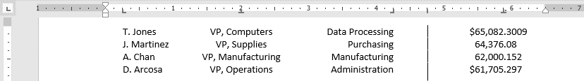
Thiết lập các Tab dừng
Tab dừng cho phép căn chỉnh văn bản theo các khoảng cách cụ thể và xếp văn bản thành các cột.
Sử dụng các ký tự căn chỉnh tab thích hợp để khớp với loại dữ liệu sẽ được nhập
Tab Selector
Box
Left Tab
Center Tab
Right Tab
Bar Tab
Decimal Tab

Slide 58

Formatting the Document
Để thay đổi cách các trang trình bày cho các loại tài liệu, chọn các tùy chọn từ thẻ Layout.
Thay đổi khổ giấy
  Để thay đổi kích thước giấy, trên thẻ Layout, nhóm Page Setup → Chọn Size → Chọn kích thước theo yêu cầu từ danh sách

Slide 59
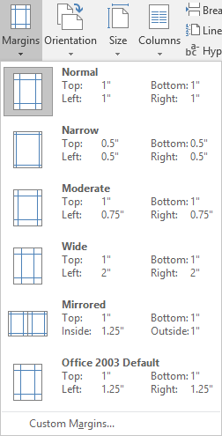
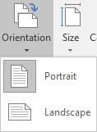
Định dạng tài liệu
Thay đổi hướng trang
  Trên thẻ Layout, nhóm Page Setup → Chọn Orientation → chọn một tùy chọn
Thay đổi lề trang
  Trên thẻ Layout, nhóm Page Setup → Chọn Margins

Slide 60
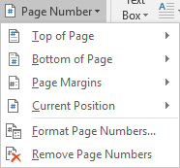
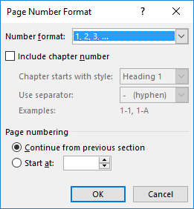
Định dạng tài liệu
Thêm số trang
  Trên thẻ Insert, nhóm Header & Footer → Chọn Page Number và chỉ định vị trí
    Nhấp vào Current Position để chọn tùy chọn đánh số để áp dụng cho vị trí số trang hiện tại
    Bấm Format Page Numbers để mở hộp thoại Page Number Format

Slide 61
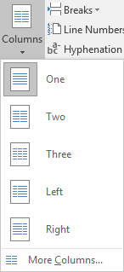
Định dạng tài liệu
Áp dụng cột
  Trên thẻ Layout, nhóm Page Setup, → Chọn Columns
  Để kết thúc luồng văn bản ở dưới cùng của một cột, nhấn Ctrl+Shift+Enter để nhập ngắt cột.

Slide 62
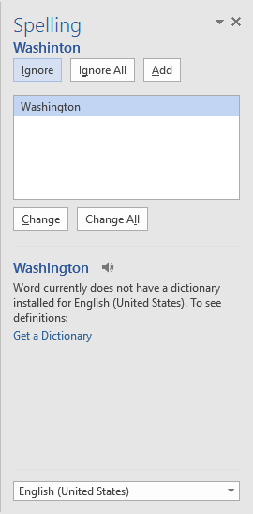
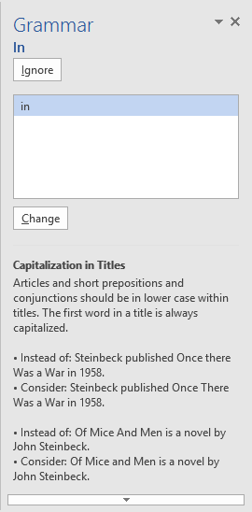
Chuẩn bị tài liệu để in
Soát lỗi tài liệu
  Trên thẻ Review, nhóm Proofing → chọn Spelling & Grammar hoặc nhấn F7 để kiểm tra chính tả và ngữ pháp

Slide 63
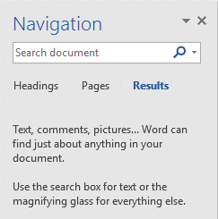
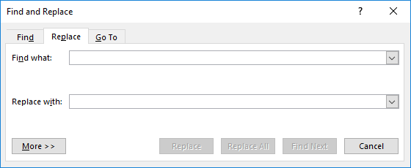
Chuẩn bị tài liệu để in
Tìm và thay thế
  Nhấn Ctrl+F để hiển thị ngăn Điều hướng
Thay thế các mục
  Trên thẻ Home nhóm Editing → Chọn Replace hoặc nhấn Ctrl+H

Slide 64
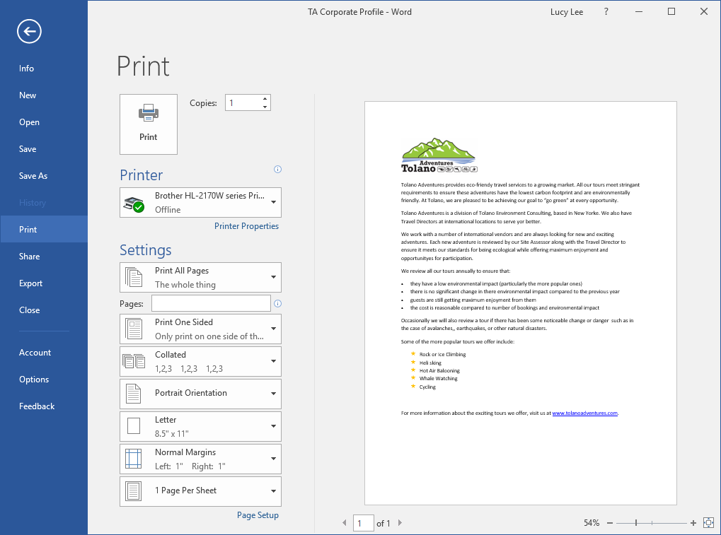
Chuẩn bị tài liệu để in
In tài liệu
  Bấm vào thẻ File và bấm Print hoặc nhấn Ctrl+P

Slide 65
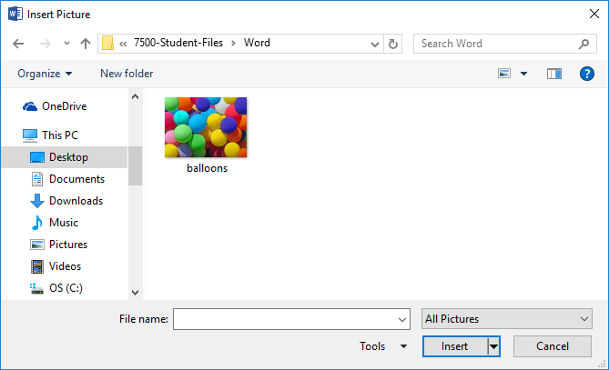
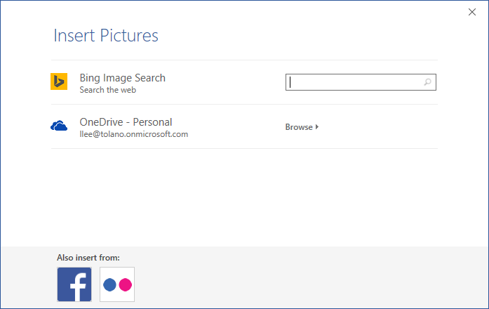
Làm việc với hình ảnh
Định vị con trỏ chuột, trên thẻ Insert, nhóm Illustrations → Chọn Picture
Để tìm kiếm hình ảnh trực tuyến, định vị con trỏ chuột, trên thẻ Insert, nhóm Illustrations → Chọn Online Pictures

Slide 66

Làm việc với hình ảnh
Thao tác các đối tượng
  Chọn hình ảnh để hiển thị các nút điều khiển (Handles)
  Nút điều khiển là các vòng tròn hoặc hình vuông nhỏ xuất hiện xung quanh chu vi của hình ảnh và xác nhận đối tượng đã được chọn để sẵn sàng thay đổi

Slide 67
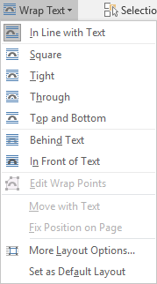
Làm việc với hình ảnh
Bao văn bản xung quanh một hình ảnh
  Kiểu bao bọc ảnh hưởng đến cách bố trí văn bản xung quanh các hình ảnh được chọn
  Trên thẻ Format của Picture Tools, nhóm Arrange → Chọn Wrap Text → chọn kiểu bao văn bản phù hợp

Slide 68

Sử dụng bảng
Bảng là sự sắp xếp của các cột và hàng
  Sử dụng (Table Selector) để chọn toàn bộ bảng
Table Selector Column
Row
Cell

Slide 69
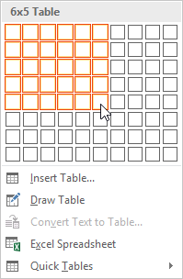
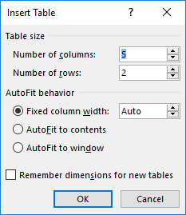
Sử dụng bảng
Chèn bảng
  Trên thẻ Insert, nhóm Tables → Chọn Table → kéo qua lưới để chỉ định số lượng cột và hàng
  Sử dụng tính năng Insert Table để chèn bảng lớn hơn 8 x 10

Slide 70

Sử dụng bảng
Chèn và xóa hàng/cột/ô
  Để chèn một hang/cột đơn, định vị con trỏ chuột, bên dưới Table Tools, trên thẻ Layout, trong Rows & Columns →
  chọn vào tùy chọn thích hợp
  Để xóa các ô/hang/cột/toàn bộ bảng, định vị con trỏ chuột trong ô/hang/cột cần xóa → trong Table Tools, trên thẻ Layout, nhóm Rows & Columns → Chọn  dưới Delete → chọn tùy chọn thích hợp

Slide 71

Sử dụng bảng
Hợp nhất và tách ô
  Chọn các ô, bên dưới Table Tools, trên thẻ Layout, nhóm Merge → Chọn Merge Cells.
  Để phân chia một ô thành nhiều ô, chọn ô, bên dưới Table Tools, trên thẻ Layout, nhóm Merge → Chọn Split Cells → chỉ định số lượng cột và hàng thích hợp → OK

Slide 72

Theo dõi các thay đổi
Để bật/tắt Track Changes, trên thẻ Review, nhóm Tracking → Chọn Track Changes.
  Chọn Next để bỏ qua thay đổi và chuyển sang thay đổi tiếp theo
  Chọn Accept/Accept and Move to Next để chấp nhận thay đổi.

Slide 73
Theo dõi các thay đổi
  Chọn  dưới Accept → Chọn Accept All Changes/Accept All Changes and Stop Tracking để chấp nhận tất cả các thay đổi.
  Chọn Reject/Reject and Move to Next để từ chối thay đổi
  Chọn  dưới Reject → Chọn Reject All Changes/Reject All Changes and Stop Tracking để từ chối tất cả các thay đổi.
Câu hỏi ôn luyện

Slide 74
Bài 10
Sử dụng Excel
Using Microsoft Excel

Slide 75

Giao diện trang tính Excel
Name
Box
Insert Function
Formula Bar
Select All
Active Cell
Column Headings
Row Headings
Tab Scrolling
Sheet Tab
Scroll Bars

Slide 76

Giao diện trang tính Excel
Nhập văn bản hoặc nhãn
  Bấm vào một ô để chọn và nhập nội dung.
  Sử dụng phím Backspace/Delete để sửa bất kỳ lỗi nào.
  Nhấn Enter để di chuyển đến ô tiếp theo bên dưới hoặc nhấn Tab để di chuyển đến ô tiếp theo bên phải.
  Nhấp vào một ô khác hoặc nhấn bất kỳ phím mũi tên nào để chấp nhận dữ liệu nhập vào trong ô hiện tại

Slide 77
Giao diện trang tính Excel
Nhập số hoặc ngày
  Nếu nhập các ký tự không phải là số, Excel sẽ coi toàn bộ dữ liệu nhập dưới dạng nhãn (Label)
  Excel hiển thị các giá trị không có định dạng, cho phép người dùng tự định dạng dữ liệu.
  Khi nhập ngày, người dùng có thể nhập dưới dạng số
  Định dạng mặc định của giá trị ngày là m-d-yy, mặc dù người dùng có thể thay đổi định dạng.

Slide 78
Giao diện trang tính Excel
Di chuyển xung quanh bảng tính
  Scroll Bars: Sử dụng thanh cuộn ngang/dọc để di chuyển đến các khu vực khác của trang tính.
  Left, Right, Up, Down: Điều hướng để di chuyển một ô mỗi lần.
  Home: Chuyển đến cột A trong hàng hiện tại.
  Ctrl+Home: Di chuyển đến ô A1
  Ctrl+End: Di chuyển đến ô cuối cùng có dữ liệu trong bảng tính
  Ctrl+G hoặc F5: Hiển thị hộp thoại Go To

Slide 79

Quản lý sổ tính (Workbook)
Tạo một Workbook trống mới
  Trong Backstage, chọn New → Nhấp đúp vào Blank workbook hoặc nhấn Ctrl+N.
Tạo một Workbook mới từ một mẫu
  Chọn thẻ File → Chọn New → Chọn mẫu để mở chế độ xem của nội dung mẫu.

Slide 80
Quản lý sổ tính (Workbook)
Lưu Workbooks
  Chọn thẻ File → Chọn Save; hoặc
  Chọn Save trên thanh công cụ Truy cập nhanh hoặc nhấn Ctrl+S.
  Để lưu tập tin hiện có với tên mới hoặc ở định dạng tập tin khác, Chọn thẻ File → Chọn Save As.
  Lần đầu tiên lưu tập tin, sẽ luôn thấy các tùy chọn Save As để người dùng có thể đặt cho workbook mới một tên riêng và chọn vị trí nơi tập tin sẽ được lưu

Slide 81

Quản lý sổ tính (Workbook)
Up One Current
Level Folder
File name
Save as type
Drives or locations to save the file
Folders or files in Date created
current folder or modified

Slide 82
Quản lý sổ tính (Workbook)
Mở Workbooks
  Chọn thẻ File → Chọn Open → Điều hướng đến vị trí tập tin hoặc bấm Browse mở hộp thoại Open → Chọn tập tin → Chọn Open, hoặc
  Chọn thẻ File → Chọn tập tin từ danh sách Recent Workbooks, hoặc
  Nhấn Ctrl+O để hiển thị hộp thoại Open

Slide 83
Quản lý sổ tính (Workbook)
Đóng Workbooks
  Chọn thẻ File → Chọn Close, hoặc
  Nhấn Ctrl+W hoặc Ctrl F4 để đóng sổ làm việc, hoặc
  Nhấp chọn Close để tắt ứng dụng

Slide 84
Thao tác nội dung
Chọn ô (Cell)
  Một ô: Nhấp vào ô
  Nhiều ô: Nhấp vào ô đầu tiên và kéo đến cuối phạm vi yêu cầu, hoặc
  Nhấp vào ô đầu tiên, giữ phím Shift và nhấp vào ô kết thúc trong phạm vi.
  Toàn bộ hàng: Nhấp vào tiêu đề hang.
  Toàn bộ cột: Nhấp vào tiêu đề cột.

Slide 85
Thao tác nội dung
  Toàn bộ bảng tính: Nhấp Chọn nút Select All.
  Các ô/cột/hàng không liền kề: Nhấp vào ô đầu tiên, giữ phím Ctrl → nhấp để chọn ô/cột/hàng tiếp theo.
  Nhiều hang: Nhấp vào số hàng đầu tiên, kéo cho số lượng hàng cần chọn
  Nhiều cột: Nhấp vào chữ cái cột đầu tiên, kéo cho số lượng cột cần chọn.

Slide 86
Thao tác nội dung
Sử dụng Undo/Repeat
  Nhấp chọn  bên cạnh nút Undo để hiển thị lịch sử thay đổi - tối đa 100 hành động.
  Để đảo ngược hoàn tác, có thể Redo/Repeat.
  Để hiển thị lịch sử lặp lại, nhấp chọn  bên cạnh nút Repeat

Slide 87
Thao tác nội dung
Sao chép và di chuyển dữ liệu
  Cut: Xóa nội dung của một ô/phạm vi ô vào Clipboard.
  Copy: Sao chép nội dung của một ô/phạm vi ô vào Clipboard.
  Paste: Dán bất kỳ/tất cả nội dung từ Clipboard vào một hoặc nhiều vị trí ô.

Slide 88

Thao tác nội dung
Thay đổi độ rộng cột
  Độ rộng cột: Cho phép từ 0 → 255 ký tự
  Trên thẻ Home, nhóm Cells → Chọn Format → Chọn Column Width
  Có thể trỏ con trỏ chuột trên dòng ở cạnh phải của tiêu đề cột cần điều chỉnh, nhấp và kéo đến chiều rộng mong muốn

Slide 89

Thao tác nội dung
Điều chỉnh chiều cao hàng
  Trên thẻ Home, nhóm Cells → Chọn Format → Chọn Row Height.
  Có thể trỏ vào cạnh dưới của tiêu đề hàng cần điều chỉnh, nhấp và kéo đến độ cao cần thiết

Slide 90

Thao tác hang, cột và ô
Chèn hàng, cột hoặc ô
  Trên thẻ Home, nhóm Cells → Chọn  dưới Insert → chọn mục cần chèn
  Có thể nhấp vào tiêu đề hàng hoặc tiêu đề cột
  nơi muốn chèn hàng hoặc cột mới →
  nhấn Ctrl ++ trên bàn phím số
  Hãy cẩn thận khi sử dụng các lệnh này vì chúng ảnh hưởng đến toàn bộ bảng tính, kể cả các khu vực không hiện trên màn hình

Slide 91

Thao tác hang, cột và ô
Xóa hàng, cột hoặc ô
  Trên thẻ Home, nhóm Cells → Chọn  dưới Delete để chọn mục cần xóa, hoặc
  Nhấp vào tiêu đề hàng/cột muốn xóa → nhấn Ctrl + - trên bàn phím số.
  Hãy cẩn thận khi xóa toàn bộ hàng/cột để đảm bảo không vô tình xóa dữ liệu có giá trị hiện không được hiển thị trên màn hình

Slide 92
Tạo công thức đơn giản
Nhập dấu = trong bất kỳ ô nào để bắt đầu công thức
Sau dấu =, có thể nhập số, các toán hạng hoặc địa chỉ ô
  Có thể nhập địa chỉ ô vào công thức bằng cách nhập trực tiếp hoặc nhấp vào các ô được bao gồm
Ô được nhập công thức sẽ hiển thị kết quả của công thức, công thức sẽ được hiển thị trong thanh công thức

Slide 93
Tạo công thức đơn giản
Sử dụng các hàm tích hợp phổ biến
  SUM: Tính tổng các giá trị trong phạm vi ô được chỉ định
  AVERAGE: Tính trung bình giá trị trong các ô được chỉ định
  MIN: Hiển thị giá trị tối thiểu trong phạm vi ô được chỉ định
  MAX: Hiển thị giá trị tối đa trong phạm vi ô được chỉ định
  COUNT: Đếm số lượng giá trị trong phạm vi được chỉ định

Slide 94
Tạo công thức đơn giản
Sử dụng địa chỉ tuyệt đối và tương đối
  Một địa chỉ ô tương đối thay đổi để đáp ứng với vị trí hiện tại của nó trong một bảng tính
    Nếu sao chép công thức có địa chỉ ô tương đối và dán nó vào ô khác, Excel sẽ tự động điều chỉnh các tham chiếu ô trong ô đã dán để phản ánh vị trí mới

Slide 95
Tạo công thức đơn giản
  Một địa chỉ ô tuyệt đối đề cập đến một vị trí chính xác hoặc cố định trên bảng tính
  Để thay đổi địa chỉ ô tương đối thành địa chỉ ô tuyệt đối trong công thức hoặc hàm:
    Nhập ký hiệu $ trước số hàng/chữ cái cột, hoặc
    Nhấn F4 khi nhập địa chỉ ô

Slide 96

Định dạng dữ liệu
Định dạng là việc thay đổi sự xuất hiện của dữ liệu.
Người dùng có thể định dạng ô/phạm vi ô bất cứ lúc nào
Trên thẻ Home → nhấp vào lệnh để áp dụng định dạng từ nhóm thích hợp

Slide 97
Định dạng dữ liệu
Định dạng số và chữ số thập phân
  Excel hiển thị số khi chúng được nhập
  Các số lớn hơn chiều rộng của ô hiển thị ở định dạng ký hiệu khoa học
  Để định dạng các ô đã chọn có chứa giá trị:
    Trên thẻ Home, nhóm Number → Chọn  bên phải Number Format → Chọn định dạng mong muốn, hoặc
    Bấm vào một trong các nút định dạng số thường được sử dụng trong nhóm Number của thẻ Home

Slide 98

Định dạng dữ liệu
Thay đổi căn chỉnh ô
  Sử dụng Merge & Center để căn giữa nhãn văn bản trên một số ô, bao văn bản trong một ô hoặc xoay nó ở một góc cụ thể
  Để phân chia các ô được hợp nhất → Chọn Merge & Center → nhấp chọn  trên nút Merge & Center → Chọn Unmerge Cells
  Để thay đổi căn chỉnh cho các ô đã chọn, trên thẻ Home, nhóm Alignment → Chọn căn chỉnh cần thiết
Vertical Alignment
Options
Horizontal Alignment
Options

Slide 99

Định dạng dữ liệu
Áp dụng Đường viền ô
  Trên thẻ Home, nhóm Font → Chọn  bên phải Borders → Chọn đường viền, hoặc
  Bấm vào More Borders để áp dụng các tùy chọn định dạng khác cho các đường viền từ thẻ Border của hộp thoại Format Cells

Slide 100

Định dạng dữ liệu
Áp dụng màu sắc và hoa văn
  Trên thẻ Home, nhóm Font → Chọn  bên phải Fill Color → Chọn màu trong bảng màu, hoặc
  Chọn More Colors để chọn các tùy chọn màu.

Slide 101

Làm việc với biểu đồ
Một biểu đồ có thể minh họa xu hướng hoặc các mẫu trong dữ liệu.
Người dùng có thể tạo biểu đồ bằng cách chọn dữ liệu từ bảng tính và chọn loại biểu đồ để chèn
Chart Title
Legend
Vertical Horizontal
Axis/Series Axis/Series

Slide 102

Làm việc với biểu đồ
Chọn loại biểu đồ
  Biểu đồ đường tốt hơn cho xu hướng, biểu đồ thanh tốt hơn cho âm lượng và biểu đồ hình tròn là tốt nhất để hiển thị các phần của tổng số
  Excel cung cấp nhiều loại biểu đồ và một số kiểu biểu đồ con trong mỗi loại chính

Slide 103
Làm việc với biểu đồ
Chọn loại biểu đồ
  Column: So sánh các giá trị theo thời gian
  Line: So sánh xu hướng liên tục
  Bar: So sánh các giá trị theo thời gian
  Area: So sánh sự thay đổi liên tục về âm lượng
  X Y (Scatter): Xác định các mẫu dữ liệu
  Stock: Hiển thị dữ liệu đóng cao thấp
  Surface: Hiển thị xu hướng 3-D
  Radar: Xác định các mẫu có điểm và đường

Slide 104

Làm việc với biểu đồ
Thay đổi bố cục biểu đồ
  Axes: Bao gồm nhãn trên trục ngang và trục dọc
  Axis Titles: Thêm tiêu đề cho trục ngang và trục dọc
  Chart Title: Thêm tiêu đề cho biểu đồ
  Data Labels: Bao gồm nhãn dữ liệu trên biểu đồ
  Data Table: Hiển thị dữ liệu biểu đồ bên dưới biểu đồ
  Error Bars: Hiển thị lề của lỗi và độ lệch chuẩn
  Gridlines: Bao gồm đường lưới trên biểu đồ
  Legend: Bao gồm chú giải và định vị nó liên quan đến biểu đồ.

Slide 105

Làm việc với danh sách và Dữ liệu
Danh sách Excel là tập hợp dữ liệu được sắp xếp theo một loạt các cột
  Hàng trên cùng chứa tiêu đề cột (tên trường) và các hàng bên dưới chứa dữ liệu
Mỗi cột trong danh sách phải chứa cùng loại dữ liệu cho từng hàng thông tin
Sắp xếp dữ liệu vào danh sách giúp dễ dàng sắp xếp và lọc thông tin

Slide 106

Làm việc với danh sách và Dữ liệu
Sắp xếp dữ liệu
  Trên thẻ Home, nhóm Editing → Chọn Sort & Filter
    Sort A to Z: Sắp xếp các mục theo thứ tự tăng dần
    Sort Z to A: Sắp xếp các mục theo thứ tự giảm dần
    Custom Sort: Thiết lập tối đa 64 cấp độ hoặc mức độ ưu tiên cho các mục sắp xếp theo thứ tự
    Filter: Tìm kiếm các mục cụ thể và chỉ hiển thị các mục phù hợp
    Clear: Xóa bộ lọc, hiển thị tất cả các mục trong trang tính
    Reapply: Áp dụng bộ lọc một lần nữa

Slide 107


Làm việc với danh sách và Dữ liệu
Lọc thông tin
  Sử dụng bộ lọc để ẩn các hàng không quan tâm
  Lọc không thay đổi nội dung của bảng tính hoặc chuỗi thông tin, chỉ hiển những dữ liệu cần thiết
  Sử dụng các biểu tượng AutoFilter để chỉ định các bộ lọc cột

Slide 108
Làm việc với bảng (Tables)
Bảng Excel bao gồm các hàng và cột liền kề
Dữ liệu được sắp xếp theo thứ tự hàng, với một tiêu đề ở đầu mỗi cột và dữ liệu được liệt kê bên dưới
  Để chuyển đổi một phạm vi ô chứa dữ liệu thành bảng, trên thẻ Insert, nhóm Tables → Chọn Table, hoặc
  Trên thẻ Home, nhóm Styles → Chọn  trong Format as Table → Chọn Table style.

Slide 109
Làm việc với bảng (Tables)
Sửa đổi dữ liệu bảng
  Để thêm một cột dữ liệu mới ở phía bên phải của bảng, nhập dữ liệu này vào cột trống đầu tiên
  Excel sẽ mở rộng bảng để bao gồm một hàng dữ liệu mới được nhập trực tiếp bên dưới bảng, miễn là tính năng Total Row không được kích hoạt
  Trên thẻ Home, nhóm Cells → sử dụng nút Delete để xóa các hàng/cột dữ liệu khỏi bảng

Slide 110

In bảng tính
In bảng tính
  Bấm vào thẻ File và bấm Print
Câu hỏi ôn luyện

Slide 111
Bài 11
Khái niệm về Cơ sở Dữ liệu
Database Concepts

Slide 112
Dữ liệu là gì?
Dữ liệu là thông tin có thể được đo lường, thu thập, phân tích và báo cáo.
Dữ liệu có thể tồn tại ở nhiều dạng
Dữ liệu khác với vật chứa được lưu trữ

Slide 113
Cơ sở dữ liệu là gì?
Cơ sở dữ liệu là một tập hợp thông tin có tổ chức.
Hệ thống quản lý cơ sở dữ liệu quan hệ (RDBMS) là một ứng dụng được thiết kế để xử lý các mối quan hệ phức tạp giữa các mục dữ liệu khác nhau.
Tất cả các cơ sở dữ liệu sử dụng Ngôn ngữ truy vấn có cấu trúc (SQL) để tạo và làm việc với các bảng và dữ liệu của chúng

Slide 114

Cơ sở dữ liệu là gì?
Nhiều bảng liên quan
  Cơ sở dữ liệu quan hệ lưu trữ dữ liệu trong nhiều bảng liên quan với nhau

Slide 115

Bảng Cơ sở Dữ liệu
Trong cơ sở dữ liệu, dữ liệu được lưu trữ trong các bảng, được sắp xếp thành một chuỗi các hàng và cột
Record
Field

Slide 116

Bảng Cơ sở Dữ liệu
Bảng siêu dữ liệu
  Cấu trúc của một bảng mô tả dữ liệu mà nó chứa:
    Tên của bảng dữ liệu
    Tên của từng trường
    Kiểu dữ liệu của từng trường
    Kích thước của từng trường

Slide 117


Bảng Cơ sở Dữ liệu
Lược đồ bảng
  Hiển thị bố cục của bảng
  Bao gồm tên của bảng và liệt kê các trường trong bảng

Slide 118
Bảng Cơ sở Dữ liệu
Khóa chính
  Xác định duy nhất mỗi bản ghi được lưu trữ trong một bảng
  Giá trị phải là duy nhất và không thể là null
  Việc chỉ định khóa chính sẽ ngăn việc nhập bất kỳ bản ghi nào có chứa các giá trị trùng lặp hoặc null trong trường khóa chính

Slide 119

Bảng Cơ sở Dữ liệu
Chọn khóa chính (Primary key)
  Khóa chính phải là một giá trị
    Sẽ không bao giờ thay đổi,
    Cực kỳ khó có thể là null.
  Đôi khi, một bảng đã bao gồm một trường là một lựa chọn tự nhiên để sử dụng làm khóa chính.
  Thường là một trường “ID” được thêm vào để phục vụ như là khóa chính.

Slide 120

Bảng Cơ sở Dữ liệu
Mối quan hệ bảng - Khóa ngoại
  Khóa ngoại (Foreign key) là một cột trong bảng tham chiếu khóa chính trong bảng khác
  Mối quan hệ được tạo ra giữa khóa chính và khóa ngoại.
  Các mối quan hệ này kiểm soát dữ liệu người dùng có thể thêm hoặc xóa và đảm bảo rằng cơ sở dữ liệu duy trì tính toàn vẹn của nó - nghĩa là tất cả dữ liệu có ý nghĩa và tuân thủ các quy tắc cơ sở dữ liệu.

Slide 121
Bảng Cơ sở Dữ liệu
Các kiểu quan hệ dữ liệu
One-to-One | Một mối quan hệ trong đó mỗi bản ghi trong Bảng A chỉ có thể có một bản ghi khớp trong Bảng B và ngược lại.
One-to-Many | Một mối quan hệ trong đó một bản ghi trong Bảng A có thể có nhiều bản ghi khớp trong Bảng B, nhưng một bản ghi trong Bảng B chỉ có một bản ghi khớp trong Bảng A.
Many-to-Many | Một mối quan hệ trong đó một bản ghi trong Bảng A hoặc Bảng B có thể liên quan đến nhiều bản ghi khớp trong bảng khác.

Slide 122

Bảng Cơ sở Dữ liệu
Cơ sở dữ liệu siêu dữ liệu (Lược đồ cơ sở dữ liệu - Database schema)
  Thể hiện một cái nhìn logic của toàn bộ cơ sở dữ liệu
  Xác định cách tổ chức dữ liệu
  Xác định cách các bảng có liên quan với nhau

Slide 123

Bảng Cơ sở Dữ liệu

Slide 124

Biểu mẫu (Form) cơ sở dữ liệu

Slide 125
Cơ sở Dữ liệu được sử dụng ở đâu?
Cơ sở dữ liệu được sử dụng hầu hết mọi nơi
Cơ sở dữ liệu có thể là
  Hàng tồn kho
  Giao dịch tiền tệ
  Bảo dưỡng xe
  Danh bạ điện thoại
  Bài đăng trên blog…
Danh sách này còn tiếp tục…

Slide 126

Cơ sở Dữ liệu được sử dụng ở đâu?
Cơ sở dữ liệu và trang web
  Cơ sở dữ liệu cung cấp thông tin cho các cửa hàng trực tuyến và các trang web để hiển thị nội dung động
  ODBC và JDBC là các tiêu chuẩn để kết nối với cơ sở dữ liệu
  Ngôn ngữ lập trình phía máy chủ có thể truy vấn và hiển thị nội dung từ cơ sở dữ liệu được kết nối

Slide 127


Cơ sở Dữ liệu được sử dụng ở đâu?
Tôi đã sử dụng truy vấn trên web?
  Bạn sử dụng truy vấn mọi lúc khi bạn ở trên World Wide Web

Slide 128

Cơ sở Dữ liệu được sử dụng ở đâu?
Tôi đã sử dụng các Form trên web?
  Bạn sử dụng các Form khi bạn
    Thiết lập một hồ sơ
    Nhập địa chỉ email
    Nhập thông tin thanh toán
Câu hỏi ôn luyện

Slide 129
Bài 12
Sử dụng Microsoft PowerPoint
Using Microsoft PowerPoint

Slide 130
PowerPoint là gì?
Một chương trình ứng dụng được sử dụng để tạo, chỉnh sửa và thao tác các slide cho các bài trình chiếu trên màn hình và hơn thế nữa.
Các bài trình chiếu có thể được gửi tới khán giả trực tiếp hoặc xem riêng lẻ.
Có thể nhập văn bản, vẽ đối tượng, tạo biểu đồ hoặc thêm đồ họa
Có thể chọn cung cấp bản trình bày cho khán giả trực tiếp hoặc chia sẻ qua Internet

Slide 131

Bài trình chiếu bao gồm những gì?
Slide tiêu đề
  Slide mở đầu giới thiệu chủ đề của bài trình chiếu, thường bao gồm tiêu đề hoặc chủ đề và phụ đề
Slide giới thiệu nội dung
  Thường liệt kê các tiêu đề của tất cả các slide trong bài trình chiếu, thường là slide thứ hai và cung cấp một cái nhìn tổng quan về những gì sẽ được trình bày và có thể giúp người xem nắm bắt được dòng chảy của bài trình chiếu.
Slide tiêu đề và nội dung
  Slide tiêu đề và nội dung thường được gọi là slide danh sách dấu đầu dòng, bao gồm một tiêu đề và một danh sách gạch đầu dòng của các điểm chính mà người trình bày muốn thảo luận
  Nội dung các dấu đầu dòng nên ngắn gọn, súc tích và rõ ràng.

Slide 132
Bài trình chiếu bao gồm những gì?
Hỗ trợ slide nội dung
  Thêm các loại nội dung khác nhau vào bản trình chiếu bằng cách sử dụng các bố cục nội dung khác nhau, bao gồm văn bản, thành phần thiết kế, sơ đồ, video, bảng, biểu đồ, âm thanh, hoạt hình hoặc chuyển tiếp đặc biệt từ slide sang slide
Slide Tóm tắt
  Slide cuối cùng trong bài trình chiếu, củng cố các thông điệp chính và cung cấp thông tin liên hệ để biết thêm chi tiết

Slide 133

Bài trình chiếu bao gồm những gì?
Màn hình soạn thảo
Placeholder
Slide Pane
Slides Thumbnails
Split Bar
Notes Pane

Slide 134

Bài trình chiếu bao gồm những gì?
Hiểu thuật ngữ cơ bản
  Mỗi slide bao gồm các trình giữ chỗ
    Một hộp đường nét đứt có gợi ý cho người dùng biết có thể sử dụng hộp này để làm gì
    Bố cục slide trống không bao gồm các trình giữ chỗ
  Nhấp vào bên trong một trình giữ chỗ để chèn văn bản hoặc một đối tượng

Slide 135
Bài trình chiếu bao gồm những gì?
Tạo bài trình chiếu
  Blank Presentation - Bản trình chiếu trống chỉ với một slide tiêu đề
  Templates - Sử dụng bản trình chiếu được định dạng sẵn được thiết kế sẵn với các đề xuất cho văn bản
  Reuse Slides - Chèn một hoặc nhiều slide từ một bài trình chiếu hiện có vào bản trình chiếu hiện tại

Slide 136

Làm việc với bài trình chiếu
Nhập văn bản trên một slide
  Sử dụng ngăn Slide để chèn hoặc sửa đổi các mục trên các trang trình chiếu
  Cửa sổ hình thu nhỏ Slide hiển thị hình thu nhỏ của các trang trình chiếu
  Sử dụng thanh chia để hiển thị nhiều hay ít của mỗi khung

Slide 137

Lưu bài trình chiếu
Chọn thẻ File → Chọn Save, hoặc
Chọn Save trên thanh công cụ Truy cập nhanh hoặc
Nhấn Ctrl+S
Lần đầu tiên lưu bài trình chiếu, thẻ Save As của chế độ Backstage view sẽ hoạt động

Slide 138

Làm việc với bài trình chiếu
Mở bài trình chiếu
  Chọn thẻ File → Chọn Open và điều hướng đến tập tin mong muốn hoặc
  Nhấn Ctrl + O
  Nếu tập tin được lưu ở định dạng tập tin khác với định dạng .pptx mặc định, bấm vào đường dẫn để hiển thị hộp thoại Open → Chọn All PowerPoint Presentations

Slide 139
Làm việc với bài trình chiếu
Hiển thị thông tin trong bài trình chiếu
  Để thay đổi giao diện của bản trình chiếu, trên thẻ View, nhóm Presentation Views, bấm:
    Normal: Hiển thị các hình thu nhỏ Slide, Slide và các ghi chú
    Slide Sorter: Hiển thị nhiều slide thu nhỏ trên một màn hình theo cách tuyến tính để sắp xếp lại hoặc sắp xếp
    Reading View: Xem ở chế độ toàn màn hình để hiển thị nội dung của từng trang chiếu tương tự như cách khán giả sẽ nhìn thấy chúng
    Slide Show: Chạy trình chiếu hoặc để trình bày cho khán giả

Slide 140

Làm việc với bài trình chiếu
  Để thay đổi độ phóng đại cho bản trình chiếu:
    Ở phía bên phải của thanh trạng thái, nhấp vào nút ở hai bên của thanh trượt thu phóng để phóng to hoặc thu nhỏ 10% mỗi lần; hoặc
    Nhấp vào (Zoom Level) để chọn kích thước hoặc tỷ lệ thu phóng cụ thể, hoặc
    Nhấp vào (Fit slide to current window) để nhanh chóng tối đa hóa kích thước của trang trình chiếu trên màn hình từ tỷ lệ thu phóng trước đó của nó.

Slide 141

Quản lý các trang trình chiếu
Chèn các slide mới
  Trên thẻ Home, nhóm Slides → Chọn New Slide để chèn một trang trình chiếu có cùng bố cục được sử dụng trước đó; hoặc
  Để chèn một trang trình chiếu mới với bố cục cụ thể, trên thẻ Home, nhóm Slides → Chọn  dưới New Slide → Chọn bố cục cần thiết

Slide 142

Quản lý các trang trình chiếu
Thay đổi nền Slide
  Để thêm nền vào trang trình chiếu, chọn thẻ Design, trong nhóm Customize → Chọn Format Background
  Khi chọn một tùy chọn màu, các trường khác nhau sẽ xuất hiện để khớp với lựa chọn đó
  Có thể chọn chỉ thêm nền vào trang trình chiếu hiện tại hoặc cho tất cả các trang trình chiếu

Slide 143

Quản lý các trang trình chiếu
Sắp xếp lại các slide
  Để sắp xếp lại thứ tự các trang trình chiếu, trong chế độ xem Slide Sorter , bấm và kéo trang chiếu đến vị trí mới
  Các slide được chọn hiển thị với một outline màu đỏ

Slide 144

Quản lý các đối tượng trình chiếu
Sử dụng Select so với Edit Mode
  Các vòng tròn xuất hiện quanh một đối tượng được chọn được gọi là handles
  Nhấp và kéo handle để thay đổi kích thước đối tượng
  Khi đường viền xung quanh hộp văn bản là một đường đứt nét, nghĩa là đang ở chế độ Edit mode và có thể chọn các khu vực cụ thể của văn bản để thay đổi
  Khi đường viền xung quanh một trình giữ chỗ là một đường liền nét, nghĩa đang ở chế độ Select và có thể ảnh hưởng đến toàn bộ nội dung của đối tượng

Slide 145
Quản lý các đối tượng trình chiếu
Thao tác văn bản
  Để chèn văn bản, nhấp vào trình giữ chỗ và bắt đầu nhập
  Để xóa văn bản, sử dụng Backspace hoặc Delete.
  Để cắt/di chuyển một mục đã chọn, trên thẻ Home, nhóm Clipboard → Chọn hoặc nhấn Ctrl+X
  Để sao chép một mục đã chọn, trên thẻ Home, nhóm Clipboard → Chọn hoặc nhấn Ctrl+C
  Để dán một mục, định vị điểm chèn, trên thẻ Home, nhóm Clipboard → Chọn Paste hoặc nhấn Ctrl+V

Slide 146


Quản lý các đối tượng trình chiếu
Định dạng văn bản
  Nhóm Font trong thẻ Home cung cấp quyền truy cập vào các tùy chọn định dạng ký tự
  Thanh công cụ Mini cung cấp quyền truy cập tương tự và bao gồm hỗn hợp các nút định dạng ký tự và đoạn văn

Slide 147
Quản lý các đối tượng trình chiếu
Căn chỉnh văn bản
  Trên thẻ Home, nhóm Paragraph → Chọn tùy chọn căn chỉnh phù hợp
Align Right
Align Left
Center
Justify

Slide 148

Quản lý các đối tượng trình chiếu
Chèn hình ảnh
  Trên thẻ Insert, nhóm Images → Chọn Pictures, hoặc
  Chọn một bố cục có chứa trình giữ chỗ Content → Chọn Pictures để chèn ảnh từ vị trí đã lưu

Slide 149


Các đối tượng hoạt hình
Trên thẻ Animations, nhóm Animation → Chọn More để hiển thị Animation Gallery
Khi chọn một hình động, hãy đặt các tùy chọn cụ thể cho hình động bằng cách sử dụng nhóm Timing

Slide 150

Các đối tượng hoạt hình
Tùy chỉnh hoạt hình
  Để tùy chỉnh hoạt hình, trên thẻ Animations, nhóm Advanced Animation → Chọn Animation Pane
  Khi chọn từng thành phần được làm động, PowerPoint cung cấp các tùy chọn kiểm soát thời điểm hoặc cách phần tử sẽ xuất hiện
  Khi áp dụng hình động cho các thành phần trên trang trình chiếu, PowerPoint sẽ đặt các hộp được đánh số trên trang trình chiếu và liệt kê các hình động theo thứ tự số trong Animation Pane.

Slide 151

Các đối tượng hoạt hình
Áp dụng chuyển tiếp Slide
  Trên thẻ Transitions, nhóm Transition to This Slide → Chọn More để hiển thị tất cả các kiểu chuyển tiếp trong thư viện → Chọn chuyển đổi để áp dụng và xem trước

Slide 152

Thiết lập trình chiếu
Trên thẻ Slide Show, nhóm Set Up → Chọn Set Up Slide Show
Sử dụng các tùy chọn để chỉ định cách muốn cung cấp bản trình chiếu
Cũng có thể định cấu hình bản trình chiếu để hỗ trợ nhiều màn hình

Slide 153
Thiết lập trình chiếu
Xem trình chiếu
  Để bắt đầu trình chiếu, nhấp Slide Show từ các nút View
  Để chuyển các slide theo cách thủ công, nhấp để di chuyển đến slide tiếp theo hoặc để hiển thị các điểm hoặc đối tượng bullets trên slide

Slide 154
Thiết lập trình chiếu
Xem xét phần cứng
  Nếu dự định xuất đến một thiết bị video thứ cấp, hãy nhớ mang theo cáp cần thiết
Video Cables | Đảm bảo cáp chính xác để kết nối từ cổng đầu ra video trên máy tính với cổng đầu vào video trên màn hình thứ hai hoặc máy chiếu hoặc TV HD. Hầu hết các thiết bị đều hỗ trợ VGA và cả HDMI hoặc HDMI.
Audio Cables | Nếu bài trình chiếu bao gồm âm thanh hoặc video được nhúng, cần phải đảm bảo rằng âm thanh sẽ được phát lại rõ ràng và ở mức âm lượng đủ.

Slide 155



Thiết lập trình chiếu
  Khi kết nối máy tính với màn hình ngoài, hệ điều hành sẽ phát hiện phần cứng bổ sung
  Cần phải chỉ định cho hệ điều hành biết người dung muốn phản chiếu hoặc mở rộng màn hình trên màn hình ngoài

Slide 156

Thiết lập trình chiếu
Sử dụng Chế độ Presenter View
  Khi chiếu trình chiếu tới một màn hình khác, có thể sử dụng chế độ Presenter view, cho phép Presenter xem tất cả các công cụ cần trình bày, trong khi khán giả chỉ nhìn thấy bản trình chiếu
  Trên thẻ Slide Show, nhóm Monitors → Chọn Use Presenter View

Slide 157

Chia sẻ bài trình chiếu
Sử dụng thẻ Share
  Sử dụng các tùy chọn trên thẻ Share để chia sẻ toàn bộ bài trình chiếu

Slide 158

Chia sẻ bài trình chiếu
Sử dụng thẻ Export
  Sử dụng thẻ Export để xuất ra bản trình chiếu ở các định dạng tập tin khác

Slide 159


Chia sẻ bài trình chiếu
Tạo Handouts trong Word
  Chọn thẻ File → Chọn Export → Chọn Create Handouts
  Nhấp vào Create Handouts để xem các tùy chọn tạo tài liệu Word

Slide 160


Chia sẻ bài trình chiếu
Xuất bản bản trình bày
  Trên thẻ File → Chọn Share, trong bảng Share → Chọn Publish Slides và chọn nút Publish Slides
  Trong hộp thoại Publish Slides, chọn các slide để xuất bản → chỉ định vị trí cho các slide sẽ được lưu trữ

Slide 161

Chia sẻ bài trình chiếu
In các slide
  Có thể in các slide trong bài trình chiếu theo nhiều cách
  khác nhau
  Bấm vào File → Chọn Print
Câu hỏi ôn luyện

